Slide 1
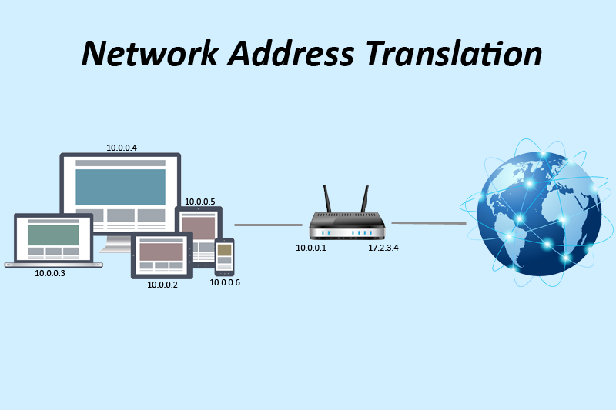
NAT: Трансляция сетевых адресов

Slide 2
NAT: Преимущества
Позволяет сэкономить IP-адреса, транслируя несколько внутренних IP-адресов в один внешний публичный IP-адрес (или в несколько, но меньшим количеством, чем внутренних). По такому принципу построено большинство сетей в мире: на небольшой район домашней сети местного провайдера или на офис выделяется 1 публичный (внешний) IP-адрес, за которым работают и получают доступ интерфейсы с приватными (внутренними) IP-адресами.
Позволяет предотвратить или ограничить обращение снаружи ко внутренним хостам, оставляя возможность обращения изнутри наружу. При инициации соединения изнутри сети создаётся трансляция. Ответные пакеты, поступающие снаружи, соответствуют созданной трансляции и поэтому пропускаются. Если для пакетов, поступающих снаружи, соответствующей трансляции не существует (а она может быть созданной при инициации соединения или статической), они не пропускаются.
Позволяет скрыть определённые внутренние сервисы внутренних хостов/серверов. По сути, выполняется та же указанная выше трансляция на определённый порт, но возможно подменить внутренний порт официально зарегистрированной службы (например, 80-й порт TCP (HTTP-сервер) на внешний 54055-й). Тем самым, снаружи, на внешнем IP-адресе после трансляции адресов на сайт (или форум) для осведомлённых посетителей можно будет попасть по адресу http://example.org:54055, но на внутреннем сервере, находящемся за NAT, он будет работать на обычном 80-м порту. Повышение безопасности и сокрытие «непубличных» ресурсов.
Повышает управляемость сети: можно «на лету» добавлять, удалять и перемещать сетевые службы между хостами без изменения настроек клиентов

Slide 3
Частные (серые) IP
IPv4:
10.0.0.0 — 10.255.255.255 (маска подсети: 255.0.0.0 или /8)
172.16.0.0 — 172.31.255.255 (маска подсети: 255.240.0.0 или /12)
192.168.0.0 — 192.168.255.255 (маска подсети: 255.255.0.0 или /16)
127.0.0.0 — 127.255.255.255 (маска подсети: 255.0.0.0 или /8) loopback
IPv6:
fc00::/7
Пакеты, идущие с внутренних IP-адресов или на них, магистральные маршрутизаторы не пропускают. То есть внутрисетевые машины, если не принимать никаких мер, изолированы от Интернета. Тем не менее, есть ряд технологий, которые позволяют выходить таким машинам в Интернет.
Методы выхода в Интернет для частных адресов
Прокси-сервер (Proxy), сервер-посредник
NAT
Туннелирование

Slide 4




Proxy
e1.ru:80
GET /about.html HTTP/1.1
Host: e1.ru
X-Forwarded-For: 192.168.1.12
User-Agent: Mozilla/5.0…
…
proxy.urfu.ru:3128
GET e1.ru/about.html HTTP/1.1
Host: e1.ru
User-Agent: Mozilla/5.0…
…

Slide 5
Использование прокси-серверов
обеспечение доступа компьютеров локальной сети к сети Интернет;
кэширование данных: если часто происходят обращения к одним и тем же внешним ресурсам для снижения нагрузки на канал во внешнюю сеть и ускорения получения клиентом запрошенной информации;
сжатие данных: прокси-сервер загружает информацию из Интернета и передаёт информацию конечному пользователю в сжатом виде для экономии внешнего сетевого трафика клиента или внутреннего — организации, в которой установлен прокси-сервер;
защита локальной сети от внешнего доступа: например, можно настроить прокси-сервер так, что локальные компьютеры будут обращаться к внешним ресурсам только через него, а внешние компьютеры не смогут обращаться к локальным вообще (они «видят» только прокси-сервер);
ограничение доступа из локальной сети к внешней: например, можно запрещать доступ к определённым веб-сайтам, ограничивать использование интернета каким-то локальным пользователям, устанавливать квоты на трафик или полосу пропускания, фильтровать рекламу и вирусы;
учёт и контроль: все обращения к прокси-серверу как правило журналируются, могут также делаться копии запросов и передаваемых данных для целей сетевой безопасности, например
анонимизация доступа к различным ресурсам: прокси-сервер может скрывать сведения об источнике запроса или пользователе. В таком случае целевой сервер видит лишь информацию о прокси-сервере, например IP-адрес, но не имеет возможности определить истинный источник запроса; существуют также искажающие прокси-серверы, которые передают целевому серверу ложную информацию об истинном пользователе;
обход ограничений доступа: используется, например, пользователями стран, где доступ к некоторым ресурсам ограничен законодательно и фильтруется.

Slide 6
Недостатки прокси-доступа
Свой прокси для каждого протокола (L7!)
Самый популярный HTTP/HTTPS
Socks-прокси для TCP-соединений
Требуется усложнение протокола / отдельный протокол
«Проксификация» приложений
Требуется настройка клиента
Как минимум хост+порт
Авторизация доступа
Массовая настройка клиентов на прокси
wpad: Web Proxy Autodiscovery Protocol (DHCP + DNS)

Slide 7


NAT: базовая трансляция (L3)
Локальная сеть
192.168.1.1
192.168.1.2
192.168.1.3
192.168.1.4
192.168.1.5
192.168.1.6
192.168.1.7
192.168.1.8
192.168.1.9
…
7.8.0.{1-3}
Gray IP | IP
192.168.1.7 | 7.8.0.1
192.168.1.3 | 7.8.0.2
192.168.1.9 | 7.8.0.3
Варианты:
Статический
Динамический
Направление:
Симметричный
Односторонний

Slide 8
Асимметричный NAT
Таблица соединений
Таблица трансляции
Src IP | Dst IP | Masq IP | TTL
192.168.1.3 | e1.ru | 7.8.0.2 | 1s
192.168.1.9 | twitter.com | 7.8.0.3 | 5s
192.168.1.3 | fb.com | 7.8.0.2 | 30s
192.168.1.3 | urfu.ru | 7.8.0.2 | 7s
… | … | … | …
Gray IP | IP
192.168.1.7 | 7.8.0.1
192.168.1.3 | 7.8.0.2
192.168.1.9 | 7.8.0.3
Правила NAT (rules)

Slide 9

PNAT (Port + NAT; L4)
Он же: NAPT, PAT, NAT overload, PAT, Masquerade…

Slide 10
PNAT (Port + NAT)
Socket = IP + Port
Src IP | Src Port | Dst IP | Dst Port | Src IP’ | Src Port’ | Dst IP’ | Dst Port’ | TTL
192.168.1.5 | 56401 | e1.ru | 80 | 7.8.0.1 | 37453 | e1.ru | 80 | 60
192.168.1.9 | 46804 | fb.com | 443 | 7.8.0.1 | 37454 | fb.com | 443 | 58
192.168.1.5 | 56402 | e1.ru | 80 | 7.8.0.1 | 37455 | e1.ru | 80 | 53
… | … | … | … | … | … | … | … | …

Slide 11
NAT Flavours
NAT (от англ. Network Address Translation — «преобразование сетевых адресов») — это механизм в сетях TCP/IP, позволяющий преобразовывать IP-адреса транзитных пакетов. Также имеет названия IP Masquerading, Network Masquerading и Native Address Translation.
Symmetric | vs | Directed
Source | vs | Destination
Static | vs | Dynamic

Slide 12


DNAT
SNAT (Source) – изнутри наружу (многие-ко-многим)
Доступ в Интернет
DNAT (Destination) – снаружи внутри (многие-к-одному)
Доступ к сетевым службам
«Прокол»
Правило NAT:
<My IP>:<Порт> ⇨<Local IP><Порт’>

Slide 13
Соединения DNAT
Src IP | Src Port | Dst IP | Dst Port | Src IP’ | Src Port’ | Dst IP’ | Dst Port’ | TTL
1.2.3.4 | 56401 | 7.8.0.1 | 80 | 1.2.3.4 | 37453 | 192.168.1.5 | 80 | 60
8.7.6.5 | 46804 | 7.8.0.1 | 443 | 8.7.6.5 | 37454 | 192.168.1.5 | 443 | 58
1.2.3.4 | 56402 | 7.8.0.1 | 80 | 1.2.3.4 | 37455 | 192.168.1.5 | 80 | 53
… | … | … | … | … | … | … | … | …
Обычно отдельные таблицы SNAT и DNAT не выделяются, есть одна общая таблица соединений NAT
Иногда используется «двойной» NAT – Source + Destination

Slide 14
Недостатки NAT
Сложность:
Много возможностей
Много понятий
Много языков и средств конфигурирования
Старые протоколы
Протоколы, разработанные до массового внедрения NAT, не в состоянии работать, если на пути между взаимодействующими хостами есть трансляция адресов. Некоторые межсетевые экраны, осуществляющие трансляцию IP-адресов, могут исправить этот недостаток, соответствующим образом заменяя IP-адреса не только в заголовках IP, но и на более высоких уровнях (например, в командах протокола FTP).
Идентификация пользователей.
Из-за трансляции адресов «много в один» появляются дополнительные сложности с идентификацией пользователей и необходимость хранить полные логи трансляций.
Иллюзия DoS-атаки
NAT Traversal
В NAT-устройствах, не поддерживающих технологию Universal Plug & Play, в некоторых случаях, необходима дополнительная настройка при работе с пиринговыми сетями и некоторыми другими программами, в которых необходимо не только инициировать исходящие соединения, но также принимать входящие (BitTorrent, Audio / Video Conference Call…)

Slide 15

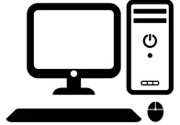


NAT Traversal

Slide 16

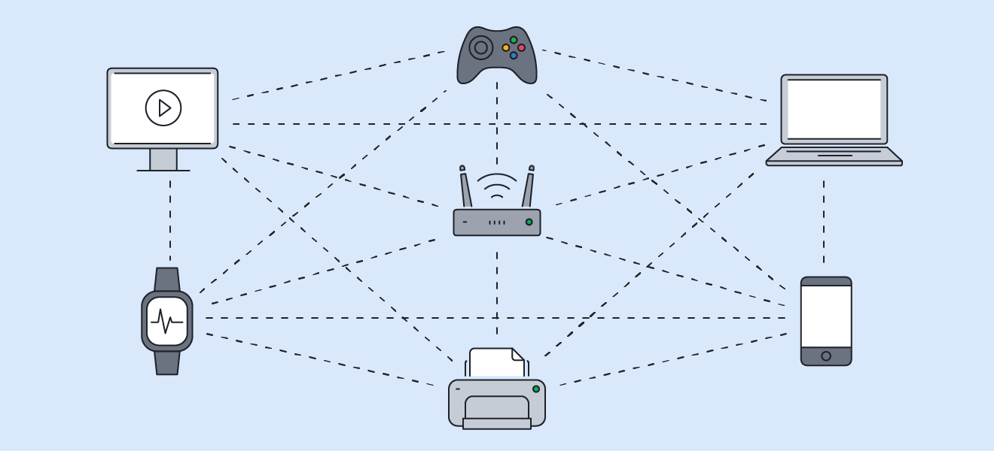
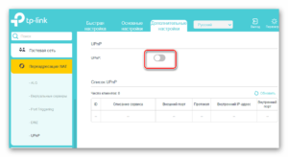
UPnP
Universal Plug and Play (UPnP) — архитектура многоуровневых соединений между хостами. Технология UPnP ориентирована на домашние сети, сети малых предприятий и прочие сети компактных размеров. Она обеспечивает обмен данными между любыми двумя устройствами, находящимися под контролем какого-либо управляющего устройства сети. Технология UPnP действует независимо от используемой операционной системы, физической среды передачи данных или языка программирования.
UPnP - это расширение стандартов Plug-and-Play для упрощения управления устройствами в сети. В частности, программа на компьютере в локальной сети может обратиться к роутеру «на языке» UPnP и потребовать перенаправить на себя нужный порт.

Slide 17
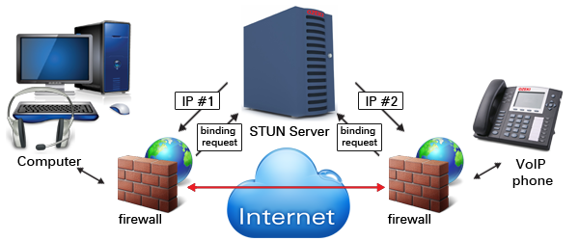
STUN
STUN (сокр. от англ. Session Traversal Utilities for NAT, Утилиты прохождения сессий для NAT, ранее англ. Simple Traversal of UDP through NATs, Простое прохождение UDP через серверы NAT) — это сетевой протокол, который позволяет клиенту, находящемуся за сервером трансляции адресов (или за несколькими такими серверами), определить свой внешний IP-адрес, способ трансляции адреса и порта во внешней сети, связанный с определённым внутренним номером порта. Эта информация используется для установления соединения UDP между двумя хостами в случае, если они оба находятся за маршрутизатором NAT.
Протокол определён в рекомендации RFC 5389 (предыдущая версия — RFC 3489).
Соединение с STUN-сервером устанавливается через UDP-порт 3478, однако сервер предлагает клиентам выполнить проверку также и альтернативного IP-адреса и номера порта

